Slide 1
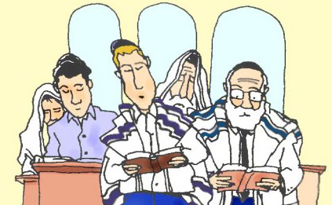
שלושת המתגיירים
ארין פינצ'בסקי יב'3 תשע"ח

Slide 2
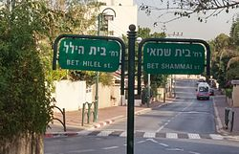
רקע
הקטע מופיע במסכת שבת (דף לא ע"ב) בתלמוד הבבלי.
הסוגיה מציגה לפנינו שלושה ספורים על גויים שרצו
להתגייר, ולכן הלכו לשמאי והלל.
שמאי, נהג בקפדנות וסירב לגייר אותם, לעומת הלל
שנהג בסבלנות וגייר אותם.

Slide 3
המשך רקע
הקובץ נפתח בהצהרה שמהווה גם מסגרת
לסיפורים בסוגיה:
"לעולם יהיה אדם ענוותן כהלל- -
ואל יהיה קפדן- -כשמאי"

Slide 4
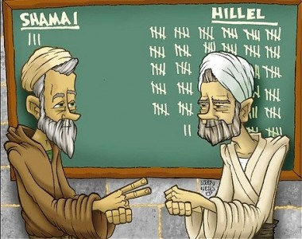
המשפט משמש להקדמה לתיאור תגובתו
השלילית והכועסת של שמאי לבקשות המתגיירים
לעומת האופטימיות והסבלנות של הלל.

Slide 5
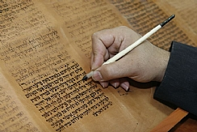
גוי ראשון
בסיפור הראשון, גוי בא לפני שמאי הזקן ואמר לו שהוא
מאמין בתורה שבכתב שניתנה ע"י משה לישראל
אך איננו מאמין במסורת התורה שבעל פה.
לכן, ביקש משמאי להתגייר בתנאי
שיקיים רק את התורה שבכתב. כששמאי שמע זאת, סירב
לגייר אותו.

Slide 6
גוי ראשון
כשהגוי הגיע עם התנאים הללו להלל, הוא גייר אותו.
ביום הראשון לימד אותו את את סדר האותיות
וביום השני הפך את הסדר, המתגייר שאל אותו,
מדוע אתמול הסדר היה הפוך? הלל השיב, אם
אתה מאמין לי וסומך על המסורת שלי לגבי סדר האותיות, עלייך
לסמוך על המסורת שלי גם בכך שהתורה שבעל פה ניתנה אף היא ע"י משה.
וכך הגוי גם התגייר וגם האמין לתורה שבעל פה.

Slide 7
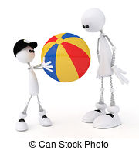
גוי ראשון
הלל העדיף ללמד את הגוי נקודה עקרונית, ולא
להתעמת אתו בויכוח מילולי. הוא מלמדו שכל
לימוד מבוסס על מסורת. סדר האותיות הרי
מבוסס על מסורת.
כשלב ראשון של קבלת התורה, על הגוי ללמוד את
ערכה של המסורת בעולם היהדות.

Slide 8
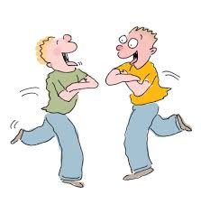
גוי שני
בסיפור השני, גוי ביקש משמאי שיגייר אותו
בתנאי שילמד את התורה כשהוא עומד על רגל אחת
(=בקצרה ובשטחיות),שמאי סירב לבקשתו ודחפו באמת הבניין
שבידו. כשהגוי ביקש זאת מהלל, הוא נענה
לבקשתו ואמר לו "מה ששנוא עליך, לא תעשה
לחברך"– זו התורה בקצרה, השאר זה פירוש,
לך ולמד.

Slide 9
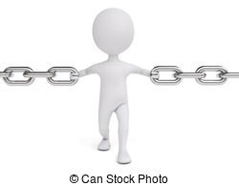
גוי שני
מה משמעות אמת הבנין שבידי שמאי? מדוע
מתואר פרט זה? נראה שאמת הבניין מאפיינת את
תכונתו של שמאי. היא מסמלת דייקנות וחוסר רצון
להתפשרות בעולם התורה.

Slide 10
גוי שלישי
בסיפור השלישי, גוי עבר מאחורי בית מדרש ושמע את אחד
המורים מספר לתלמידיו על הבגדים המפוארים
של הכהן הגדול. הוא ביקש להתגייר כדי
להפוך בעצמו לכהן גדול וללבוש את הבגדים.

Slide 11
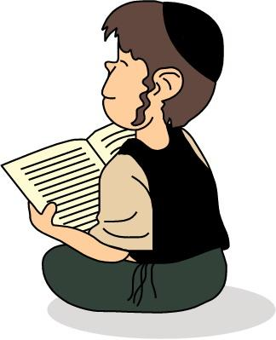
גוי שלישי
כשהלך עם הבקשה הזו לשמאי, שמאי סירב ואף
דחפו באמת הבנין שבידו. כשבא לפני הלל, גייר
אותו ואמר לו: לך ולמד טכסיסי מלכות.
הלך וקרא, וכשהגיע לפסוק: 'והזר הקרב יומת' – שאל את הלל: מקרא זה, על מי נאמר? אמר לו: אפילו על דוד מלך ישראל.

Slide 12
גוי שלישי
הוא נשא קל וחומר:
אם על ישראל מלידה שנאמר עליו "בני בכורי ישראל" נאמר: "והזר הקרב יומת" ואפילו הוא דוד המלך,
אז גר, שרק לאחרונה הצטרף ומעמדו אינו גבוה, על אחת כמה וכמה שנחשב "זר" ואינו יכול להיות כהן להתקרב אל הקודש.

Slide 13
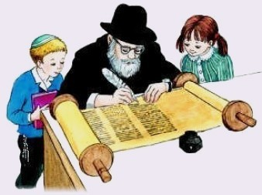
לסיכום ...
ביום מן הימים נפגשו שלושת המתגיירים ושוחחו
ביניהם על התהליך שעברו. את שיחתם הם סיכמו
כך: קפדנותו של שמאי הדירה אותנו מקיום תורה
ומצוות, ענוותנותו של הלל קירבה אותנו תחת כנפי
השכינה.

Slide 14
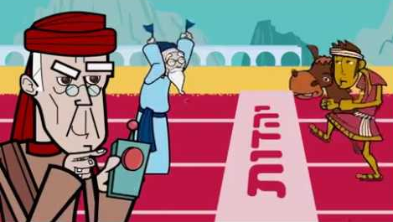
המשך סיכום
מכל הסיפורים הללו מסיקה הגמרא: "לעולם יהיה
אדם ענוותן כהלל ואל יהיה קפדן כשמאי", זאת
אומרת, קשיחותו וחוסר התמסרותו של שמאי לבקשת
המתגיירים, גרמה להם להתרחק באופן מוחלט מהדת והמצוות.
הלל קיבל את התנאים של שלושתם, ובזכותו, בסופו של דבר הם התגיירו גיור
מלא, התקרבו לתורה ולאלוהים ושמרו מצוות.

